Slide 1
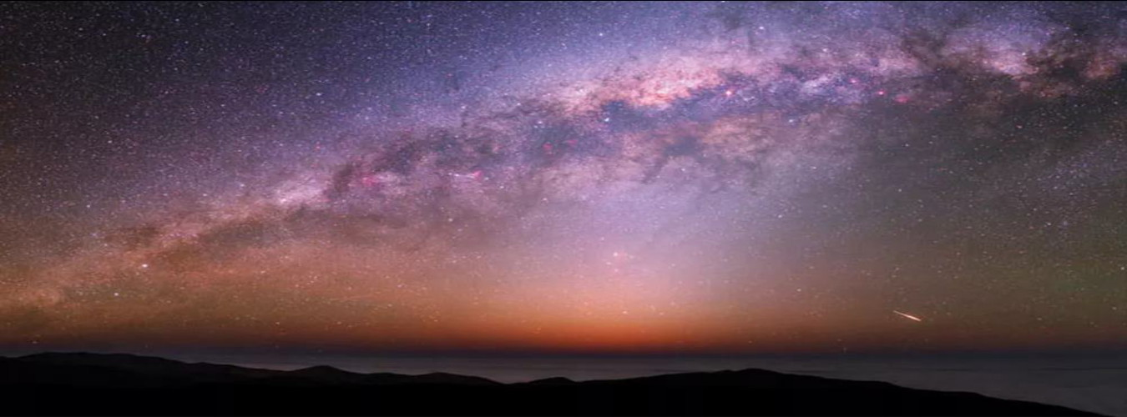
Dimension cosmos
Une leçon d’humilité
Avec 8,3 milliards d’êtres humains sur Terre celui-ci se croit tout puissant et unique
dans l’Univers et que son monde est indestructible grâce à sa taille et sa grandeur.
Nous sommes sur un monde de 510 millions de kilomètres carrés et d’une masse
de 6 000 quadrillions de kg (6 000 000 000 000 000 000 000 000 kg) !
On se croit grand, mais… qu’est-on, comparé au reste de l’Univers ?
Musique : Bilitis – Francis Lai
Diaporama © Apex (astronome amateur)

Slide 2
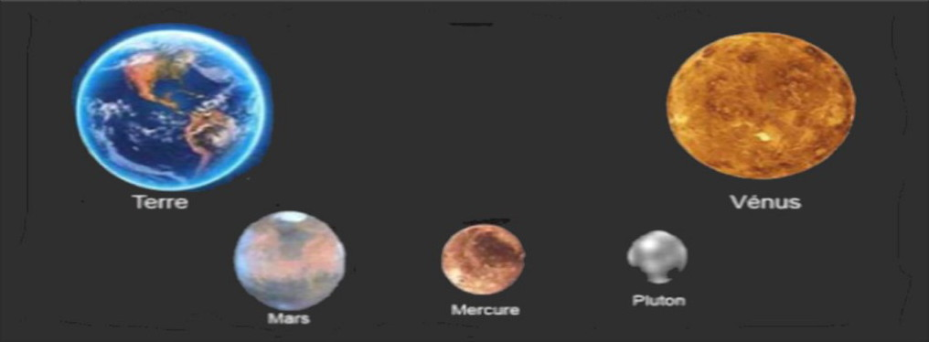
Croyez-vous que la Terre est la plus volumineuse des planètes du système solaire ?

Slide 3
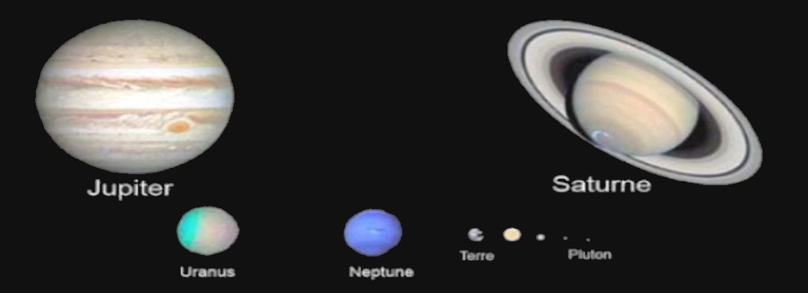
Détrompez-vous et voyez où elle se situe par rapport aux autres planètes de notre système.

Slide 4
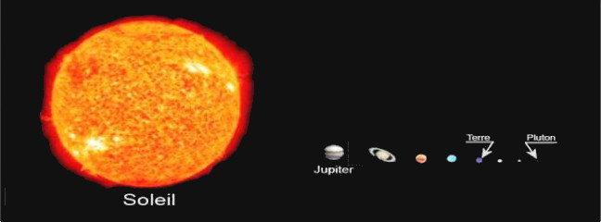
Et maintenant, où se situe t’elle par rapport au Soleil ?
Mais ce n’est pas tout car au-delà de notre étoile le Soleil il y a d’autres étoiles bien plus volumineuses.

Slide 5
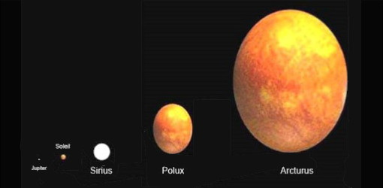
À cette échelle la Terre est invisible, Jupiter n’est qu’un minuscule petit point et notre étoile Soleil est bien petite comparé à l’étoile Arcturus.

Slide 6
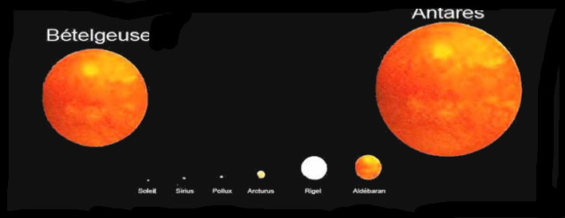
Maintenant c’est Jupiter qui est invisible et c’est notre Soleil qui est un tout petit point parmi les étoiles géantes.

Slide 7
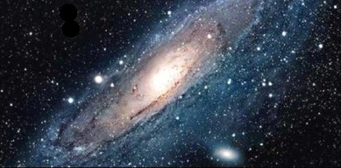
Et ce n’est pas fini, tout ce que vous venez de voir se retrouvent dans une galaxie comme celle-ci qui
comprend plus de 200 milliards d’étoiles.

Slide 8
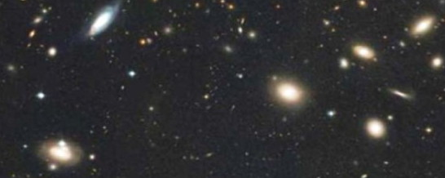
De plus, notre galaxie n’est pas isolée, elle se retrouve dans un amas de galaxies qui peut comprendre plusieurs centaines de galaxies.

Slide 9
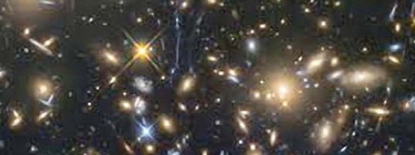
Et enfin, cet amas de galaxies, lui, se retrouve avec d’autres amas dans un super amas (ou amas de amas) de galaxie qui compte plusieurs milliers de amas.

Slide 10
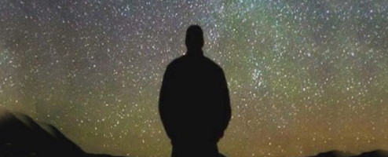
Alors, croyez-vous encore que nous sommes grand ?
Et comment voyez-vous vos préoccupations maintenant ?
Quelles sont les choses importantes ?
Gardez en point de mire ce qui va suivre.

Slide 11
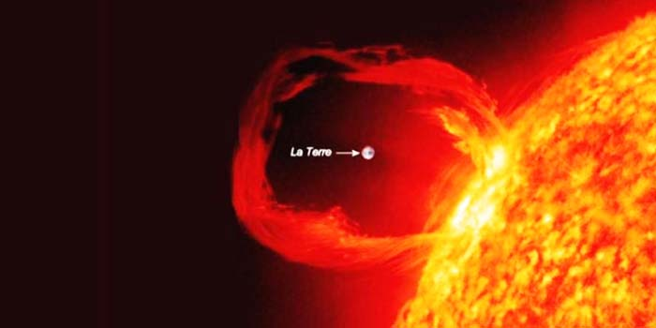
Considérons un instant cette photo du Soleil et de sa protubérance comparé à la Terre. Cette photo fut prise par le satellite d'observation solaire (SDO) de la Nasa.
L’image de la Terre a été ajoutée pour une comparaison de grandeur.

Slide 12
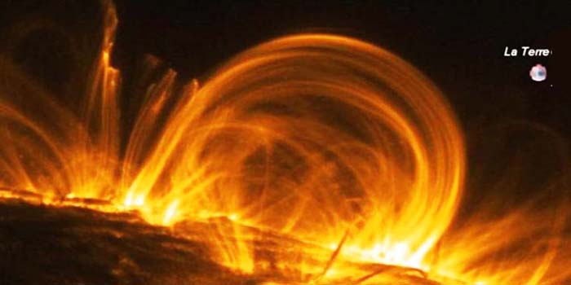
Nous sommes tous sur ce minuscule point bleu : tous les pays, les états, les gouvernements, toutes les races, les religions, les civilisations, toutes nos guerres, nos misères, nos problèmes, nos réussites, toute la faune et la flore, tout notre amour et toute notre haine. Avec 8,3 miliards d’âmes en convulsion permanente sur cette petite boule bleue.

Slide 13
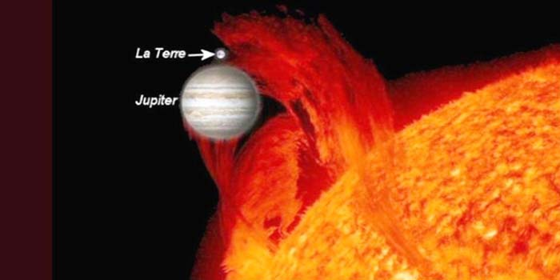
Cela fait réfléchir n’est-ce pas ? Nous pourrions voir en cette image une leçon d’humilité où l’on verrait un double message : d’un côté notre petitesse et l’insignifiance de nos problèmes et de l’autre, la fragilité de cette petite boule bleue que nous devons à tout prix préserver car c’est là que nous vivons, c’est le seul foyer que nous ayions.

Slide 14
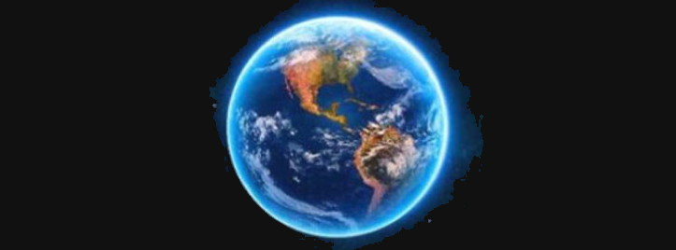
Il n’est pas trop tard, pensons-y car…
C’est
notre
monde

Slide 15
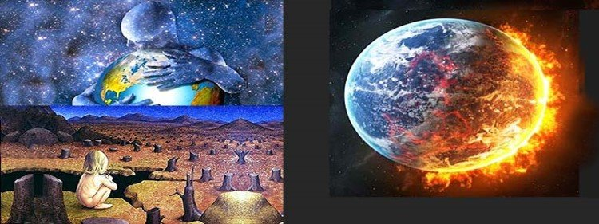
Préservons-le, ne le détruisons pas…
…ne le faisons pas exploser…
N’oublions pas que nous n’avons pas hérité de la Terre de nos ancêtres, c’est nos enfants qui nous l’on prêté. Rendons-leur donc un monde vivable.
…n’en faisons pas une terre stérile.

Slide 16
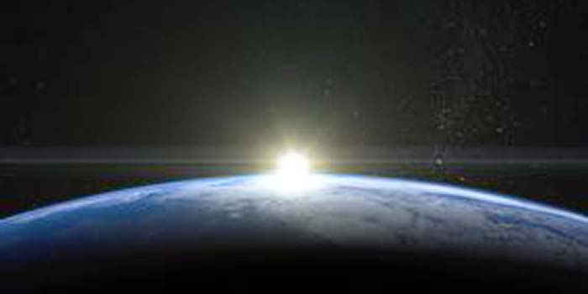
Pour continuer à voir le jour se lever nous devons rester vigilant. Regardez les images suivantes, c’est ce que nous devons préserver à tout prix sur notre belle planète bleue.

Slide 17
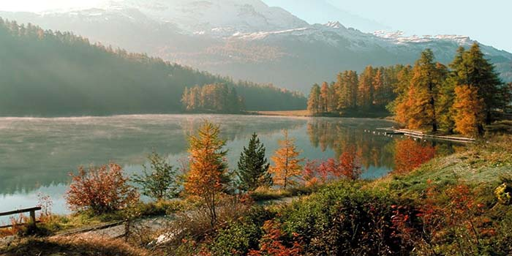

Slide 18
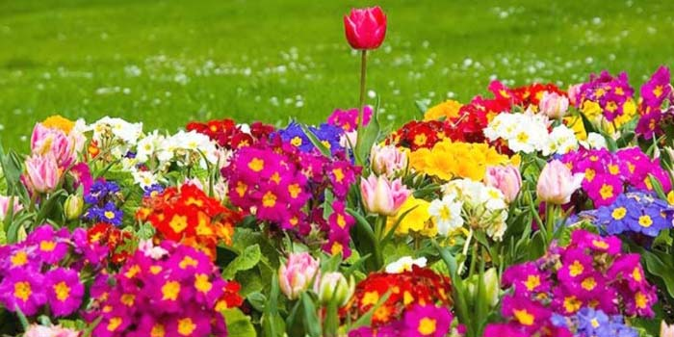

Slide 19
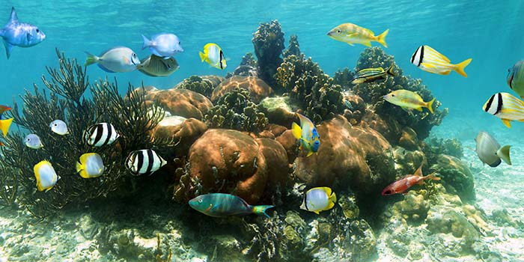

Slide 20
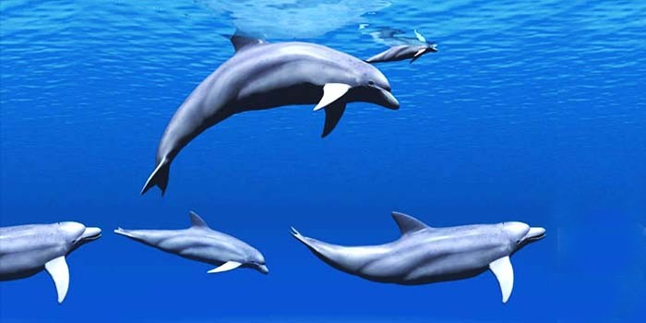

Slide 21
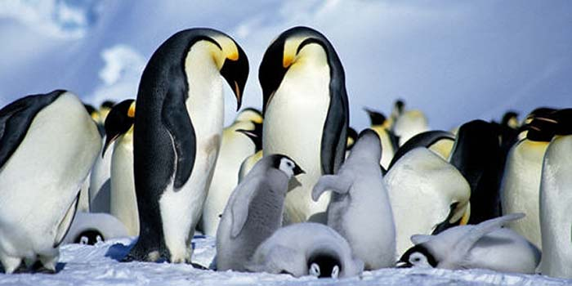

Slide 22
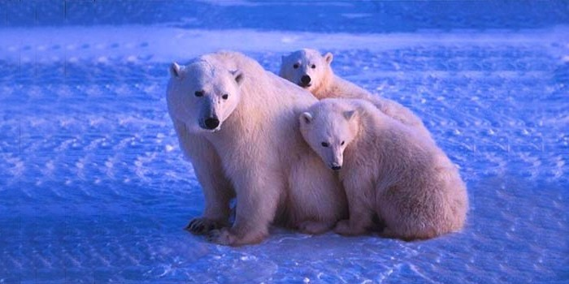

Slide 23
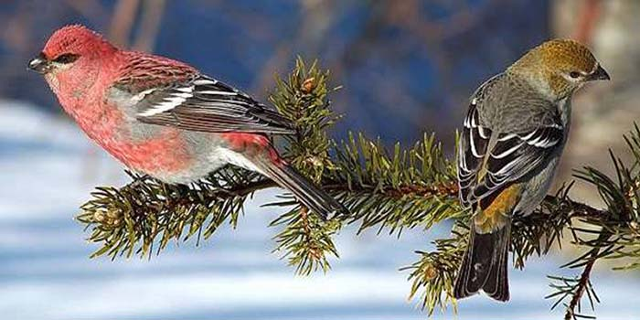

Slide 24

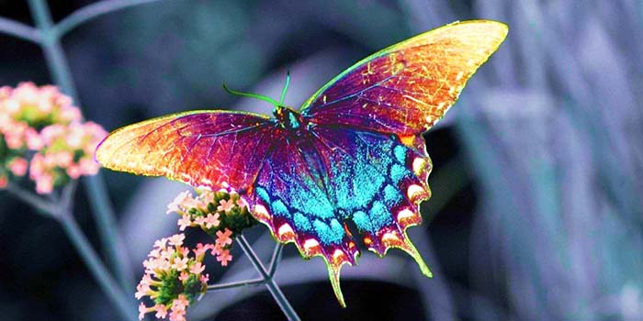



F I N
Pensons-y, nous n’avons que cette planète pour vivre
Touche Esc pour quitter

